Slide 1
软件过程改进
肖永鹏
东北师范大学信息科学与技术学院
2020年6月10日

Slide 2
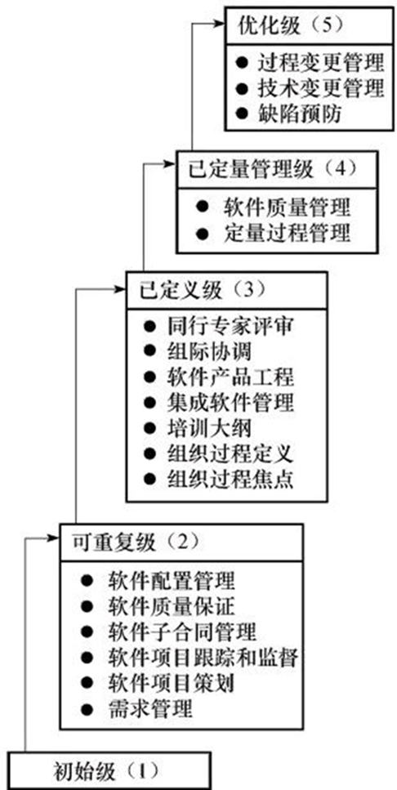

Slide 3
第5章 CMM 4级（已管理级）的内容
CMM 4级是CMM的已管理级。
CMM 4级是建立在CMM 2级（可重复级）和CMM 3级（已定义级）之上的。
CMM 4级是量化的过程，所有项目和产品的质量都有明确的定量化衡量标准，所有的软件过程和产品都树立了定量的目标并被定量的管理，使软件组织的能力可以很好地被预测。
CMM 4级包括定量过程管理和定量软件质量管理两个关键过程域。
在CMM 4级中，关键过程域关注的焦点是建立起对软件过程和正在构造的软件工程产品的定量了解。
第5章 CMM 4级（已管理级）的内容
5.1 CMM 4级的过程基本特征
5.2 CMM 4级的关键过程域
5.3 CMM 4级上的定量过程管理
5.4 CMM 4级上的软件质量管理

Slide 4
5.1 CMM 4级的过程基本特征
1、设置了定量的质量目标
在CMM 4级上，组织对软件产品和过程设置了定量的质量目标，软件过程具有明确定义和一致的测量方法与手段，从而使定量地评价项目的软件过程和产品质量成为可能。
2、项目的产品质量和过程是受控制的和稳定的
在CMM 4级上，项目通过将其过程性能的变化限制在定量可接受的范围之内，从而使其产品质量和过程是受控制的和稳定的。
3、组织的软件过程能力是可定量预测的
在CMM 4级上，过程是经测量的并能在可预测的范围内运行，一旦发现过程和产品质量偏离所限制的范围时，能立即采取解决措施予以纠正。
4、开发新领域软件的风险是可定量估计的
在CMM 4级上，由于组织的软件过程能力是已知的，利用全组织的软件过程数据库中的数据，从而使分析并定量地估计出开发新领域软件的风险成为可能。

Slide 5
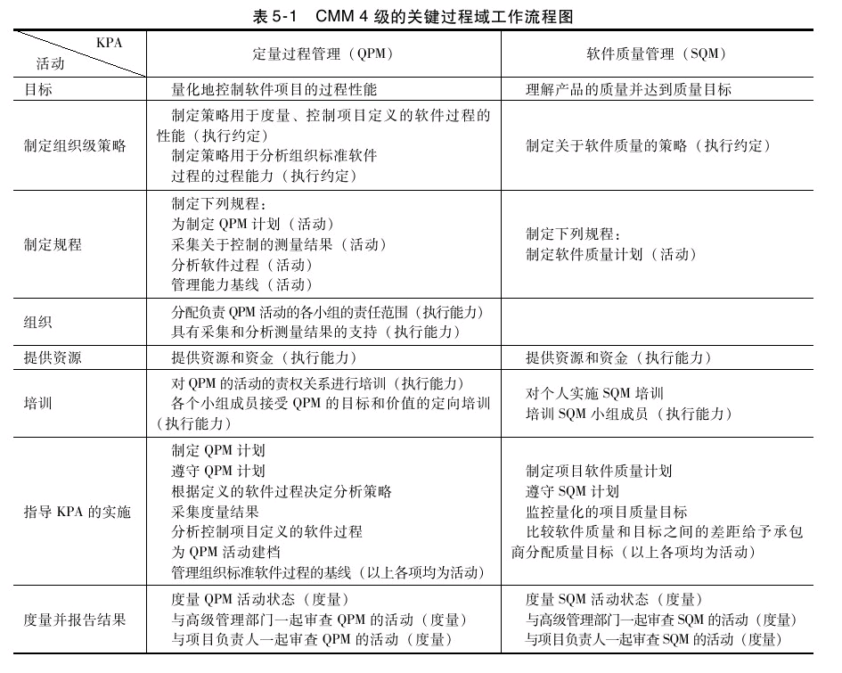
5.2 CMM 4级的关键过程域
CMM 4级的关键过程域包括以下2个：
●定量过程管理
（QPM：Quantity Process management）
●软件质量管理
（SQM：Software Quality Management）

Slide 6
5.3 CMM 4级上的定量过程管理
定量过程管理简称QPM（Quantity Process Management）
目的：定量地控制软件项目的过程性能。定量可提高可控制性和可预测性，从而控制了风险。软件过程性能表示遵循一个软件过程所得到的实际结果，焦点是在一个可测的稳定的过程范围内鉴别出变化的特殊原因，并且在适当的时候改正促使出现瞬时变化的环境。定量过程管理给组织过程定义集成软件管理、组间协调和同行评审等实践附加上内容丰富的测量计划。
5.3.1 定量过程管理的目标
定量过程管理主要涉及为项目定义软件过程制定实施目标、测量过程的性能、分析得到的变量，并通过变量的调整使过程性能处于可接受的范围内。
定量过程管理要达到以下的目标：
●有计划地进行定量过程管理活动。
●对项目定义软件过程的过程性能进行定量控制。
●组织标准软件过程的过程能力是已知的、定量的。

Slide 7
5.3.2 定量过程管理的执行约定和执行能力
1、执行约定
为了实施定量过程管理，组织应制定一些策略，以确保定量过程管理活动能够在统一的指导思想下进行。
定量过程管理的执行约定包括以下几方面内容：
（1）项目按照文档化的方针，来测量和定量控制项目定义的软件过程性能
该方针内容包括：
1）为定量控制项目定义的软件过程，每个项目实施一个文档化的计划。
定量控制的含义如下：
●用于分析软件过程；
●识别软件过程性能变化及其原因，并控制软件过程；
●使其性能限制在定义的范围之内。
2）有关个人能力的敏感数据受到保护，适当地控制对这些数据的存取。
（2）组织按照文档化的方针，来分析组织的标准软件过程的过程能力
该方针内容包括：
1）分析各项目的过程实施的性能测量数据，建立和维护组织的标准软件过程的过程能力基线。
过程能力基线包括：
●组织的标准软件过程的描述；
●测量标准的定义；
●测量值的期望范围。
2）利用组织标准软件过程能力基线，建立软件项目过程性能的目标。

Slide 8
2、执行能力
定量过程管理的执行能力要确保以下的必备条件：
（1）有一个负责协调组织的定量过程管理活动的组
该组由一组任务或活动的部门、负责人和个人组成。组的规模可以变化，从指定的单个兼职人员到几个从不同部门派来的兼职人员。建立一个组时要考虑分配的任务、活动、项目、规模、组织机构及文化等因素。各组应有所侧重，软件质量保证组：集中注意项目活动；软件工程过程组；集中关注全组的活动。各组之间要紧密配合。
（2）为定量过程管理活动提供足够的资源和资金
1）软件工程组和其他有关组（软件质量保证组、软件配置管理级）的负责人以及各种任务负责人，共同执行项目定量过程管理活动。
2）具有一个全组织范围的测量大纲。测量大纲的内容包括：
●全组织范围的测量的定义；
●组织的测量数据的收集；
●组织的测量数据的分析；
●组织的定量测量目标。
3）有支持定量过程管理所需的适用工具，支持的工具主要有：
●源代码分析器；
●测试覆盖率分析器；
●数据库管理系统；
●定量分析程序包；
●问题跟踪程序包。
（3）具有为所选的过程和产品测量数据的收集、记录和分析提供支持的能力
（4）对实施或支持定量过程管理的人员进行培训培训内容包括：
●软件过程的建模和分析；
●过程测量数据的选择、收集和确认；
●适用的定量方法和分析技术。
（5）软件工程组和相关组成员接受有关定量过程管理的目标和作用的定向培训

Slide 9
5.3.3 CMM 4级定量过程管理的实施过程
1、按照文档化的规程，制定软件项目的定量过程管理计划
2、按照项目的定量过程管理计划，执行软件项目的定量过程管理活动
3、根据项目定义的软件过程，确定数据采集和定量分析的策略应考虑的项目定义软件过程的属性
4、按照文档化规程，为项目定义的软件过程采集有用的测量数据
5、按照文档化规程，分析和定量控制软件过程
6、提交软件项目定量过程管理活动的结果报告
7、按照文档化的规程，建立和维护组织的标准软件过程的过程能力基线

Slide 10
1、按照文档化的规程，制定软件项目的定量过程管理计划
该规程内容包括：
1）定量过程管理计划基于以下几点：
●组织的有关产品、生产率和产品开发周期的战略目标；
●组织的测量程序；
●组织的标准软件过程；
●项目的有关软件产品的质量、生产能力和产品开发周期的目标；
●对其他项目定义的软件过程测量的性能数据；
●项目定义的软件过程的描述。
2）定量过程管理计划需经同行评审。
3）定量过程管理由负责组织软件过程活动的组审查。
4）对定量过程管理计划进行管理和控制。

Slide 11
2、按照项目的定量过程管理计划，执行软件项目的定量过程管理活动
该计划内容包括：
1）定量过程管理活动的目标和目的。
2）将被测量和分析的软件任务或其他软件活动。
3）项目定义的软件过程的测量工具。
4）需要执行的定量过程管理活动和关于这些活动的时间表。
5）执行定量过程管理活动所需要的资源，包括人员和工具。
6）负责定量过程管理活动的组和人员。
7）在执行定量过程管理活动中应遵循的规程。
3、根据项目定义的软件过程，确定数据采集和定量分析的策略应考虑的项目定义软件过程的属性
1）任务、活动和它们之间的关系。
2）软件工作产品和它们之间的关系以及它们与项目定义的软件过程的关系。
3）过程控制点和数据采集点。

Slide 12
4、按照文档化规程，为项目定义的软件过程采集有用的测量数据
该规程内容包括：
1）所采集的测量数据应支持组织和软件项目的定量控制目标。
2）要确定应采集的具体测量数据并给出准确定义，同时确定每项测量数据如何使用和分析以及确定何时采集这些测量数据的过程控制点。
其中测量数据可以包括以下方面：
●软件规模、成本和进度方面的估计数据与实际数据相比较；
●生产率、软件的质量和可靠性度量；
●同行评审的覆盖范围和效率的数据；
●培训的有效性数据；
●测试的覆盖范围和效率的数据；
●软件可靠性测量数据；
●软件需求中所发现的缺陷的数目及严重性的分析；
●软件代码中所发现的缺陷的数目及严重性的分析；
●解决措施条款中已结束条款的数目和比例。
3）测量应从整个软件的生命周期角度考虑。
4）测量的数据应覆盖软件关键过程和主要软件产品的特性。
5）对所有的软件项目按统一的标准采集有关组织的标准软件过程的测量数据。
6）要控制的测量是软件活动在可能处的自然结果。
7）测量数据的有效性应被一一单独评估。
8）将采集的测量数据存储到组织的软件过程数据库中。

Slide 13
5、按照文档化规程，分析和定量控制软件过程
该规程内容包括：
1）预选确定具体的数据分析活动。数据分析活动包括：
●所要求的输入数据；
●所使用的工具；
●所进行的数据操作；
●要导出的信息；
●在进行分析时所用的决策依据和由分析结果所决定要采取的措施。
2）标识、采集和分析测量数据应贯穿整个项目定义软件过程活动。
3）所选定的测量应恰当地刻画它所代表的软件过程的特征。
4）对每项测量，规定其预期的均值和方差值。
5）定义每项测量的可接受范围，并建立项目的过程性能基线。
6）将每项测量的实际值与预期的均值和方差值相比较。例如：
●将同行评审每千行源代码所花费的小时数与通过分析历史数据所确定的上限和下限进行比较。
●将实现软件需求中规定的功能所对应的源代码行数与通过分析历史数据所确定的上限和下限相比较。
7）适当调整实际过程，使其过程性能处于已定义的可接受的范围之内。
8）当项目定义的软件过程受到定量控制时，建立由以下各项构成的过程性能基线：
●测量定义；
●实际测量数据；
●测量的可接受范围。
9）对软件项目的过程性能基线进行管理和控制

Slide 14
6、提交软件项目定量过程管理活动的结果报告
该报告内容包括：
1）提交数据分析结果报告之前，有关人员参与审查数据分析结果。
2）给软件负责人和高级管理者提交适合其需要的常规的结果报告。
3）给软件质量保证组提交适合其需要的常规的结果报告。
4）应项目负责人、高级管理者和软件负责人的要求，提交专门的分析报告。

Slide 15
7、按照文档化的规程，建立和维护组织的标准软件过程的过程能力基线
该规程内容包括：
1）在过程性能基线中所概述的项目的软件过程数据，应该记录在组织的软件过程数据库中。
2）将每个项目定义软件过程性能基线纳入到组织标准软件过程的过程能力基线中。
3）文档化组织标准软件过程的过程能力基线。
4）分析组织标准软件过程的过程能力趋势，以预测最可能发生的问题，寻找改进的机会。
使用过程能力趋势的例子有：
●预测缺陷的发生，并将预计的结果和实际结果相比较；
●根据同行评审和测试数据，预测产品中残留缺陷的分布情况和特征。
可能的缺陷源的例子有：
●估计有错或策划不周的软件成分；
●在软件生存周期的时期（需求分析）所进行的活动；
●主要的软件文档；
●过去易于引入缺陷的软件成分和活动；
●实施更动和修正缺陷的活动；
●劳动密集型活动。
有改进机会的领域的例子有：
●其他项目和组织已经相当成功地自动化的活动；
●不可交付和支持性的项目软件和活动，例如工具和培训；
●面向质量的活动，例如：同行评审和测试。
●面向劳动密集型活动。
5）对组织的标准软件过程的过程能力基线进行管理和控制。
6）当前的软件项目与过去的项目有本质不同时，重新剪裁组织的标准软件过程，建立新的过程性能基线。
这种本质不同的例子有：
●新的应用领域；
●采用了全新的技术；
●应用软件的规模有显著变化。
7）对组织标准软件过程的变更进行跟踪和分析，以便评估其对过程能力基线的影响。

Slide 16
5.3.4 定量过程管理的评价
1、验证实施
定量管理的验证实施包括以下几个方面：
1）高级管理者定期参与评审软件定量过程管理活动。
2）项目负责人定期参与评审定量过程管理活动。
3）软件质量保证评审和审计定量过程管理的活动和工作产品，并报告其结果。评审和审查至少要验证以下内容：
●定量过程管理活动的计划是否得到遵循。
●定量过程管理的规程是否得到遵循。
●是否按所要求的那样进行定量过程管理数据的采集和分析工作，其中包括验证以下各项：
■需要的数据确实存在；
■需要的数据已被采集；
■采集的数据确实是需要的；
■采集到的数据符合测量大纲的目标和目的；
■通过数据的有效性验证采集到的数据的价值；
■在软件生存周期的恰当点上采集数据；
■数据是精确且正确的；
■数据是及时的；
■数据的保密性受到了恰当的保护。
2、测量和分析
对定量过程管理进行测量和分析，测量结果用来确定定量过程管理活动的状态。这些测量内容包括：
●将一段时间内定量过程管理的成本与计划成本进行比较；
●测量定量过程管理活动的完成情况，并将其与已批准的计划进行比较，从而确定是否按计划实施了定量过程管理。

Slide 17
5.4 CMM 4级上的软件质量管理
软件质量管理简称SQM（Software Quality Management）
CMM 4级上的软件质量管理的目的：建立对软件产品质量的定量了解和实现特定的质量目标，对有关软件过程和软件产品质量进行量化数据采集，并根据所得数据建立对过程和产品的监控，全部项目都应经度量化检测以掌握和控制其过程活动的生产效率和质量。
软件质量管理包括：确定软件产品工作产品、活动和质量目标，以满足客户和最终用户对高质量产品的需要和期望。
5.4.1 软件质量管理的目标
●有计划地进行项目的软件质量管理活动。
●已定义了软件产品质量的可测目标和目标的优先级。
●对达到软件产品质量目标的实际进程进行了量化和管理。

Slide 18
5.4.2 软件质量管理的执行约定和执行能力
1、执行约定
实施软件质量管理必须具有事先的约定与组织上、人事上、资源上等方面的保证。项目遵循一个由组织制定的文档化的方针来进行软件质量管理。
软件质量管理的执行约定包括以下几方面的内容：
1）项目的软件质量管理活动应支持组织对改善软件产品质量的承诺。例如：
●能够提高软件产品的过程改进具有最高优先级；
●每个新发行的软件产品应优先于原先产品或主要竞争对手的产品，而且这种优越性是可测量的。
2）根据项目定义的软件过程，确定和采集用于软件质量管理的测量数据。
3）确定项目定义软件产品的质量目标，并监控实现该质量目标的实际进程。
4）确定软件质量管理的职责，并将其分派给软件工程组和其他的软件相关组，建立准则，以使这些组能够确定是否已达到其软件产品质量目标。
软件相关组有：
●软件质量保证组；
●软件配置管理组。

Slide 19
2、执行能力
软件质量管理的执行能力要确保以下的必备条件：
（1）为管理软件产品的质量提供足够的资源和资金
1）安排有在安全性和可靠性等领域方面具有专长的工程师，以帮助设立软件质量目标，并评审实现此目标的进程。
2）提供支持预测、测量、跟踪和分析软件质量所需的合适工具。
例如：
●数据采集工具；
●数据库系统；
●电子表格程序；
●软件生存周期仿真器；
●定量分析工具；
●代码检查工具。
（2）对实施和支持软件质量管理的成员接受培训
培训内容包括：
●产品的质量约定和质量目标的策划。
●产品质量和过程质量的测量。
●用已定义的软件过程去控制产品质量。
（3）软件工程组和其他软件有关组的成员接受培训
培训内容包括：
●了解定量管理产品质量的目标和益处；
●测量数据的采集；
●了解软件过程和产品的质量测量；
●策划和控制软件产品的质量。

Slide 20
5.4.3 软件质量管理的实施过程
1、按照文档化的规程，制定和维护项目的软件质量计划
2、根据项目的软件质量计划，开展项目质量管理活动
3、在软件生存周期中，确定项目定义、监控和修订软件产品的定量质量目标
4、对项目软件产品的质量进行测量、分析和比较

Slide 21
1、按照文档化的规程，制定和维护项目的软件质量计划
文档化的内容包括：
1）建立组织、客户和最终用户对软件质量的需求。获得软件质量需求的方式有：
●调查；
●专题讨论；
●用户对同类产品的质量所作的评价。
2）软件质量需求及其优先级分配给软件的系统需求与软件质量目标之间可以互相追踪。
●追踪需求和优先级的一种方法是质量功能展开法（QFD：Quality Function Deployment）。
●追踪产品的软件质量目标的需求和优先级的例子是：确定交付后允许出现缺陷数目的目标，随着产品逐渐成熟不断进行预选演练，以便评估满足这些目标的可能性。
3）对项目定义软件过程满足软件质量目标的能力加以评估，并记入文档。
4）项目的软件质量计划应满足组织的质量计划。
5）制定项目的软件质量计划时，可参考或基于组织中过程项目或当前项目的质量计划。
6）在项目开始时，制定软件质量计划。例如：
●在主要的项目阶段处，检查软件质量计划的执行情况；
●每当分配需求有重大更动时，及时更新软件质量计划。
7）软件质量计划需经同行审查。
8）软件有关组和有关人员评审软件质量计划。
相关组和有关人员包括：
●客户、最终用户；
●软件工程组；
●软件估计组；
●系统工程组；
●系统测试组；
●软件质量保证组；
●软件配置管理组。
9）高层管理者评审软件质量计划。
10）对软件质量计划进行管理和控制。
11）软件质量计划应便于所有软件有关组和有关人员使用。

Slide 22
2、根据项目的软件质量计划，开展项目质量管理活动
该计划内容包括：
1）在质量管理过程中测量软件质量的度量点。
2）对软件产品有重大影响的质量目标。例如：
●能以最少成本提供最大客户满意度的质量目标；
●客户、最终用户定义的“必须有”的质量目标。
3）为改进过去的质量性能，软件项目将实施的质量改进活动。
4）测量软件产品质量的活动。例如：
●同行评审；
●原型开发；
●产品仿真；
●测试。
5）软件工作产品的质量目标。例如：
●计划要达到的特性的质量目标；
●关键特性的质量目标。关键特性的含义是：如果不满足这些特性，就会产生客户或最终用户不希望或不需要的产品。
●当软件产品质量不满足质量目标时，将采取的措施。

Slide 23
3、在软件生存周期中，确定项目定义、监控和修订软件产品的定量质量目标
该规程内容包括：
1）确定和描述软件产品的开发、运行和维护软件产品的质量特性。
软件的质量特性有：
●功能性；
●可靠性；
●可维护性；
●适用性。
2）标识和量化软件产品特征的活动。
这些活动的例子有：
●评审以前的性能数据和客户需求；
●开发原型；
●用形式化表示方法描述中间软件；
●采用正式软件工程方法；
●进行测试。
3）对每个软件产品的质量特征，根据需要的和所希望的值，选择可测量的数值作为产品的质量目标。例如：
●在需求中规定的平均故障间隔时间；
●必须实现的平均故障间隔时间；
●计划达到的平均故障间隔时间。
4）在项目软件质量计划中记载软件产品质量目标。
软件产品质量目标有：
●计划要实现的特征的质量目标；
●关键特性的质量目标。
5）确定每个软件生存周期阶段的质量目标并形成文档
软件生存周期阶段包括：
●软件需求；
●软件设计；
●编码；
●软件测试。
软件生存周期阶段有关的质量目标的例子有：
●与每一个软件生存周期直接有关的产品缺陷数，将比以前发行的产品缺陷数降低某个百分比；
●预计出现与在测试阶段结束时实际发现的缺陷数的百分比。
6）随着对产品的了解和对组织、客户及最终用户的需求的了解的增加，修订软件产品和软件生存周期阶段的质量目标。

Slide 24
4、对项目软件产品的质量进行测量、分析和比较
该规程内容包括：
1）计划并执行项目软件质量目标的软件任务。在软件任务开始时，执行该任务的仍具有以下责任；
●评审软件产品的质量目标；
●确定适用于该任务的质量目标；
●确定其达到软件质量目标的计划；
●评审为实现软件质量目标所作的对过程的变更。
2）测量每个软件生命周期阶段的软件工作产品的质量，测量工作产品质量的方法包括：
●同行评审；
●仿真；
●测试。
3）分析质量测量数据结果，并将它与软件质量目标作比较，以确定是否满足质量目标。
4）采取与软件质量计划相一致的措施，以便使产品的软件测量结果与软件质量目标相符合。
5）当软件的质量目标相互冲突时，采取以下的措施加以解决。
●分析实现软件质量目标的成本；
●根据长期经营策略和短期优先级策略的综合权衡，考虑替代的软件质量目标；
●客户和最终用户参与质量权衡决策；
●修订软件工作产品和计划，以反映权衡的结果。
6）将软件项目的产品定量，质量目标恰当地分配给要向项目交付软件产品的转包商。

Slide 25
5.4.4 软件质量管理的评价
软件质量管理的评价包括验证实施、测量和分析两部分。
1、验证实施
在软件质量管理的实施过程中，要对软件质量管理过程进行定期的检验。软件质量管理的验证实施包括以下几个方面：
1）高级管理者定期参与评审软件质量管理活动。
2）项目负责人定期地参与评审软件质量管理活动
3）软件质量保证组评审和审计软件质量管理活动和工作产品，并报告结果。评审和审计至少要查证以下内容：
●项目的软件质量计划的准备工作；
●用于建立和跟踪软件质量目标的过程。
2、测量和分析
对软件质量管理进行测量和分析，测量结果用来确定软件质量管理活动的状态。测量的内容包括：
●未达到质量目标所造成的花费。
●为实现质量目标所需要的成本。

